Slide 1
การประชุมคณะกรรมการป้องกันควบคุม โรคไม่ติดต่อ (NCD Board) จังหวัดสระแก้ว
ครั้งที่ 1/2560
วันพฤหัสบดีที่ 24 พฤศจิกายน 2559
ณ ห้องประชุมสิรินธร สำนักงานสาธารณสุขจังหวัดสระแก้ว

Slide 2
ระเบียบวาระที่ 1 เรื่องที่ประธานแจ้งที่ประชุมทราบ
ตามแผนยุทธศาสตร์สุขภาพดีวิถีชีวิตไทย พ.ศ. 2554 – 2563 กำหนดการขับเคลื่อนยุทธศาสตร์ จำนวน 5 ยุทธศาสตร์
1) นโยบายสาธารณะสร้างสุข
2) การขับเคลื่อนทางสังคมและสื่อสารสาธารณะ
3) การพัฒนาศักยภาพชุมชน
4) การพัฒนาระบบเฝ้าระวังและการจัดการโรค
5) การสร้างความเข้มแข็งของระบบสนับสนุนยุทธศาสตร์

Slide 3
กรอบแนวคิดบูรณาการสุขภาพดีวิถีชีวิตไทย
District
Health
System
(DHS)
Prevention and Promotion Plan
Service Plan
NCDs
SI3M
ยุทธศาสตร์สุขภาพดีวิถีชีวิตไทย
S : Structure
I : Intervention and
Innovation
I : Integration
I : Information
M : Monitoring and
Evaluation
1.นโยบายสาธารณะสร้างสุข
3.การพัฒนาศักยภาพชุมชน
4.การพัฒนาระบบเฝ้าระวัง
และการจัดการโรค
2.การขับเคลื่อนทางสังคม
และสื่อสารสาธารณะ
5.การสร้างความเข้มแข็ง
ของระบบสนับสนุนยุทธศาสตร์
Service Plan
อื่นที่เกี่ยวข้อง

Slide 4
ระเบียบวาระที่ 4 เรื่องเสนอเพื่อทราบ
4.1 สถานการณ์โรคไม่ติดต่อ จังหวัดสระแก้ว

Slide 5
อัตราตายด้วยโรคไม่ติดต่อเรื้อรัง ต่อประชากร 100,000 คน ปี 2553-2558 จำแนกรายโรค
ระดับจังหวัด
ระดับประเทศ
ที่มา : สำนักนโยบายและยุทธศาสตร์ สำนักงานปลัดกระทรวงสาธารณสุข

Slide 6
อัตราผู้ป่วยรายใหม่โรคเบาหวานและความดันโลหิตสูง จังหวัดสระแก้ว ปี 2557- 2558
ที่มา : สำนักนโยบายและยุทธศาสตร์ สำนักงานปลัดกระทรวงสาธารณสุข (HDC)

Slide 7
การคัดกรองเบาหวานในประชากรไทย อายุ 35 ปีขึ้นไป จังหวัดสระแก้ว ปี 2559
ระดับจังหวัด
ระดับเขต
ลำดับ | อำเภอ | เป้าหมาย | ผลงาน | ร้อยละ
1. | คลองหาด | 13,768 | 12,704 | 92.27
2. | เมืองสระแก้ว | 44,063 | 40,405 | 91.70
3. | วัฒนานคร | 30,085 | 27,094 | 90.06
4. | โคกสูง | 9,158 | 8,193 | 89.46
5. | ตาพระยา | 20,727 | 18,287 | 88.23
6. | อรัญประเทศ | 33,596 | 25,255 | 75.17
7. | วังน้ำเย็น | 29,408 | 22,102 | 75.16
8. | วังสมบูรณ์ | 15,723 | 11,436 | 72.73
9. | เขาฉกรรจ์ | 22,456 | 15,593 | 69.44
รวม |  | 218,984 | 181,069 | 82.69
ลำดับ | จังหวัด | เป้าหมาย | ผลงาน | ร้อยละ
1. | จันทบุรี | 218,431 | 199,336 | 91.26
2. | สระแก้ว | 218,910 | 181,009 | 82.69
3. | ฉะเชิงเทรา | 298,837 | 243,991 | 81.65
4. | ระยอง | 254,255 | 193,115 | 75.95
5. | ตราด | 87,419 | 65,904 | 75.39
6. | ปราจีนบุรี | 191,644 | 136,065 | 71.00
7. | ชลบุรี | 542,908 | 358,116 | 65.96
8. | สมุทรปราการ | 535,874 | 340,462 | 63.53
รวม |  | 2,348,278 | 1,717,998 | 73.16
ที่มา : สำนักนโยบายและยุทธศาสตร์ สำนักงานปลัดกระทรวงสาธารณสุข (HDC)

Slide 8
การคัดกรองความดันโลหิตสูงในประชากรไทย อายุ 35 ปีขึ้นไป จังหวัดสระแก้ว ปี 2559
ระดับจังหวัด
ระดับเขต
ลำดับ | อำเภอ | เป้าหมาย | ผลงาน | ร้อยละ
1. | คลองหาด | 12,167 | 11,576 | 95.14
2. | เมืองสระแก้ว | 38,692 | 36,125 | 93.37
3. | วัฒนานคร | 26,052 | 23,767 | 91.23
4. | โคกสูง | 8,208 | 7,376 | 89.86
5. | ตาพระยา | 19,077 | 16,901 | 88.59
6. | วังน้ำเย็น | 26,835 | 21,744 | 81.03
7. | อรัญประเทศ | 30,443 | 23,108 | 75.91
8. | วังสมบูรณ์ | 14,333 | 10,844 | 75.66
9. | เขาฉกรรจ์ | 20,633 | 14,148 | 68.57
รวม |  | 196,440 | 165,589 | 84.295
ลำดับ | จังหวัด | เป้าหมาย | ผลงาน | ร้อยละ
1. | จันทบุรี | 190,781 | 179,775 | 94.23
2. | ฉะเชิงเทรา | 261,220 | 220,887 | 84.56
3. | สระแก้ว | 196,440 | 165,589 | 84.29
4. | ตราด | 73,832 | 58,780 | 79.61
5. | ระยอง | 224,612 | 171,882 | 76.52
6. | ปราจีนบุรี | 160,932 | 117,760 | 73.17
7. | ชลบุรี | 490,946 | 332,564 | 67.74
8. | สมุทรปราการ | 498,150 | 335,926 | 67.43
รวม |  | 2,096,913 | 1,583,163 | 75.50
ที่มา : สำนักนโยบายและยุทธศาสตร์ สำนักงานปลัดกระทรวงสาธารณสุข (HDC)

Slide 9
จำนวนผู้ป่วยที่สามารถควบคุมระดับน้ำตาลได้ จังหวัดสระแก้ว จำแนกรายปี 2557 - 2559
ระดับจังหวัด
ระดับประเทศ
ที่มา : สำนักนโยบายและยุทธศาสตร์ สำนักงานปลัดกระทรวงสาธารณสุข (HDC)

Slide 10
จำนวนผู้ป่วยที่สามารถควบคุมระดับความดันโลหิตได้ จังหวัดสระแก้ว จำแนกรายปี 2557 - 2559
ระดับจังหวัด
ระดับประเทศ
ที่มา : สำนักนโยบายและยุทธศาสตร์ สำนักงานปลัดกระทรวงสาธารณสุข (HDC)

Slide 11
ผู้ป่วยโรคเบาหวานและความดันโลหิตสูงได้รับการประเมินโอกาสเสี่ยง ต่อโรคหัวใจและหลอดเลือด (CVD Risk) จังหวัดสระแก้ว ปี 2559
ลำดับ | อำเภอ | เป้าหมาย | ผลงาน | ร้อยละ
1. | เมืองสระแก้ว | 9957 | 2754 | 27.66
2. | คลองหาด | 4444 | 3696 | 83.17
3. | ตาพระยา | 4065 | 3209 | 78.94
4. | วังน้ำเย็น | 7289 | 4547 | 62.38
5. | วัฒนานคร | 6203 | 5260 | 84.80
6. | อรัญประเทศ | 1652 | 1429 | 86.50
7. | เขาฉกรรจ์ | 4773 | 2877 | 60.28
8. | โคกสูง | 1652 | 1351 | 81.78
9. | วังสมบูรณ์ | 0 | 0 | 0.00
รวม |  | 40035 | 25123 | 62.75
ที่มา : รายงานการคัดกรองรายไตรมาส จำแนกรายอำเภอ ปี 2559

Slide 12
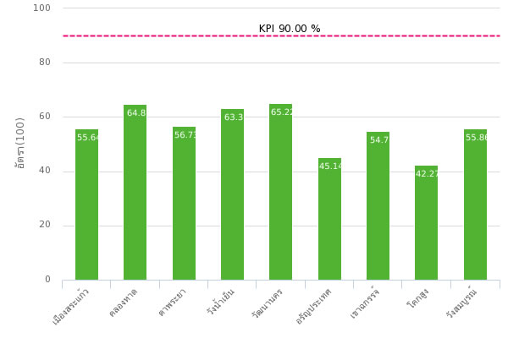
ผู้ป่วยโรคเบาหวานและความดันโลหิตสูงได้รับการค้นหา และคัดกรองโรคไตเรื้อรัง จังหวัดสระแก้ว ปี 2557 - 2259
ที่มา : สำนักนโยบายและยุทธศาสตร์ สำนักงานปลัดกระทรวงสาธารณสุข (HDC)

Slide 13
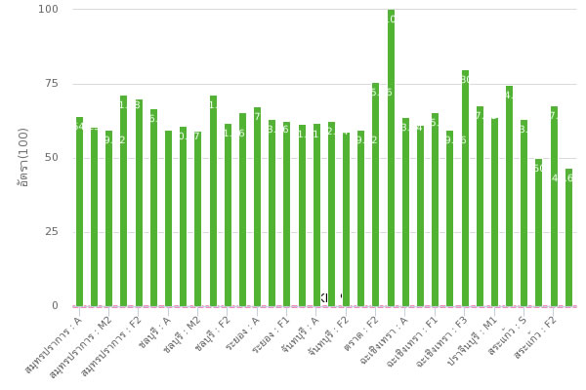
การชะลอความเสื่อมของไต ผู้ป่วยมีอัตราการลดลงของ eGFR < 4 ml/min/1.73 m2/yr เขตบริการสุขภาพที่ 6 ปี 2559
ที่มา : สำนักนโยบายและยุทธศาสตร์ สำนักงานปลัดกระทรวงสาธารณสุข (HDC)

Slide 14
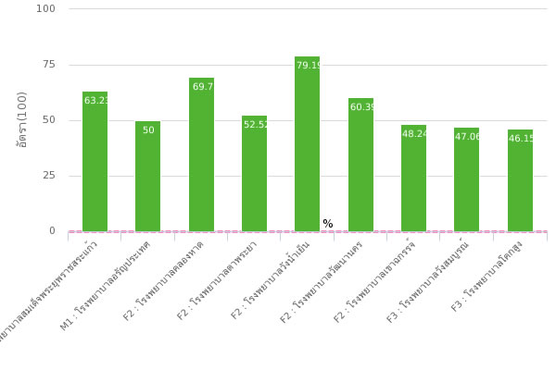
การชะลอความเสื่อมของไต ผู้ป่วยมีอัตราการลดลงของ eGFR < 4 ml/min/1.73 m2/yr จังหวัดสระแก้ว ปี 2559
ที่มา : สำนักนโยบายและยุทธศาสตร์ สำนักงานปลัดกระทรวงสาธารณสุข (HDC)

Slide 15
อัตราการรับไว้รักษาในโรงพยาบาลด้วยโรคปอดอุดกั้นเรื้อรัง จังหวัดสระแก้ว ปี 2557 – 2559
ที่มา : สำนักนโยบายและยุทธศาสตร์ สำนักงานปลัดกระทรวงสาธารณสุข (HDC)

Slide 16
ระเบียบวาระที่ 4 เรื่องเสนอเพื่อทราบ
4.2 ยุทธศาสตร์และเป้าหมายการดำเนินงานป้องกันควบคุมโรคไม่ติดต่อ
กรมควบคุมโรค กระทรวงสาธารณสุข

Slide 17
(ร่าง) กรอบยุทธศาสตร์การป้องกันควบคุมโรคไม่ติดต่อระดับชาติ (พ.ศ. 2560-2564)
ยุทธศาสตร์ที่ 1
พัฒนานโยบายสาธารณะและกฎหมายที่สนับสนุนการควบคุมป้องกันโรคไม่ติดต่อ
ยุทธศาสตร์ที่ 2
เร่งขับเคลื่อนทางสังคมและสื่อสาธารณอย่างต่อเนื่อง
ยุทธศาสตร์ที่ 3
การพัฒนาศักยภาพชุมชน/ท้องถิ่นและภาคีเครือข่าย
ยุทธศาสตร์ที่ 4
พัฒนาระบบเฝ้าระวังและการจัดการข้อมูล
ยุทธศาสตร์ที่ 5
ปฏิรูปการจัดบริการเพื่อลดเสี่ยงและลดโรคให้สอด คล้อง กับสถานการโรคและบริบทของพื้นที่
ยุทธศาสตร์ที่ 6
พัฒนานระบบสนับสนุนเพื่อขับเคลื่อนการดำเนินงานตามยุทธศาสตร์อย่างบูรณาการ
กลยุทธ์
1.1 เร่งรัดให้เกิดนโยบายสาธารณะระดับชาติ
1.2 พัฒนามาตรการทาง การเงิน การคลัง ภาษี การผลิต การตลาด การบริโภค
1.3 ส่งเสริมให้มีนโยบายสาธารณะระดับสถาบัน องค์กรที่สร้างสภาพแวดล้อม
1.4 พัฒนากฎหมายและสร้างความเข้มแข็งมาตร การบังคับใช้กฎหมาย
1.5 สร้างเสริมการบังคับใช้กฎหมาย
กลยุทธ์
2.1 พัฒนาการบริหารจัดการด้านการสื่อสารต่อสาธารณะ
2.2 พัฒนาเครือ ข่ายด้านการสื่อ สารความเสี่ยง
2.3 พัฒนาเนื้อหาการสื่อสารและเพิ่มช่องทางการสื่อสาร
2.4 การเฝ้าระวังแลการตอบโต้ข้อมูลข่าวสาร
กลยุทธ์
3.1 พัฒนากลไกให้ชุมชนท้องถิ่น ภาคีเครือข่าย เข้ามามีส่วนร่วม
3.2 พัฒนาศักยภาพประชาชน ชุมชน
กลยุทธ์
4.1 พัฒนาการเชื่อมโยงข้อมูลในทุกระดับ
4.2 พัฒนาศักยภาพการจัดการข้อมูลและวิเคราะห์ข้อมูล
4.3 พัฒนาระบบเฝ้าระวังโรคไม่ติดต่อและปัจจัยเสี่ยง
กลยุทธ์
5.1 ปฏิรูปรูปแบบบริการเพื่อคัดกรองและลดความเสี่ยงในกลุ่มประชากรทั่วไปและกลุ่มเสี่ยงที่หลากหลาย
5.2 ปฏิรูปกระบวนการจัดบริการสุขภาพให้แก่ผู้ป่วยเรื่อรัง
กลยุทธ์
6.1 พัฒนากลไกการขับเคลื่อนตามยุทธศาสตร์โดยภาคีต่างๆ มีส่วนร่วม
6.2 พัฒนาระบบติดตามประเมินผลทุกระดับ
6.3 พัฒนาบุคลากรทุกภาคีเครือข่ายที่เกี่ยวข้อง
6.4 บูรราการงาน วิจัยการจัดการความ รู้และนวัตกรรม

Slide 19
Set of 9 voluntary country NCD targets for 2025, Thailand
ลดตายก่อนวัยอันควรจากโรค NCDs 25%
ลดตายก่อนวัยอันควรจากโรค NCDs
กลุ่มเสี่ยงสูง CVD ได้รับยาและปรับเปลี่ยนพฤติกกรม
ลดการบริโภคเกลือ/โซเดียม
เพิ่มกิจกรรมทางกาย
ลดการบริโภคเครื่องดื่มแอลกอฮอล์
ลดการบริโภคยาสูบ
ลดภาวะเบาหวานและอ้วน
ลดภาวะความดันโลหิตสูง
ยาและเทคโนโลยีที่จำเป็นครอบคลุม
ลดการบริโภคเครื่องดื่มแอลกอฮอล์ 10 %
ยาและเทคโนโลยีที่จำเป็นครอบคลุม 80 %
ผู้ที่เสี่ยงสูงต่อ CVD ได้รับยา
และคำปรึกษา 50 %
ลดการขาดกิจกรรมทางกาย 10 %
ลดการบริโภคเกลือ/โซเดียม 30 %
ภาวะเบาหวาน/โรคอ้วนไม่เพิ่ม 0 %
ลดการบริโภคยาสูบ 30 %
ลดภาวะความดันโลหิตสูง 25 %

Slide 20
ระเบียบวาระที่ 5 เรื่องเสนอเพื่อพิจารณา
5.1 นำเสนอกรอบแนวทางการดำเนินงานป้องกันควบคุมโรคไม่ติดต่อ
จังหวัดสระแก้ว
- เบาหวาน
- ความดันโลหิตสูง
- ไตเรื้อรัง
- หลอดเลือดสมอง
- หัวใจขาดเลือด
- มะเร็ง
- ปอดอุดกั้นรื้อรัง

Slide 22
กรอบแนวคิดรูปแบบการดำเนินงานลดโรคไตเรื้อรัง
ความชุกของโรคไตเรื้อรังตั้งแต่ระยะที่ 3 ขึ้นไป มีประมาณร้อยละ 2.9-13 โดยผู้ป่วย DM HT มีความเสี่ยงต่อการเกิดโรคไตเรื้อรัง
ตั้งแต่ระยะที่สามขึ้นไปประมาณ 1.9 และ 1.6 เท่าตามลำดับ
งบบริการทางการแพทย์เหมาจ่ายรายหัว (Capitation) โดยในปีงบประมาณ 2558 สูงถึง 5,247 ล้านบาท
กลุ่มประชากรทั่วไป
กลุ่มเสี่ยง
กลุ่มป่วย
การส่งเสริมสุขภาพ
Primary Prevention
Secondary Prevention
Tertiary Prevention
ได้รับการตรวจวินิจฉัย
ชะลอความเสื่อมของไต
DM HT
eGFR >60 ml/min
ได้รับการดูแลตามมาตรฐานการบริการ ตามระยะของโรค
ป้องกันและป้องกันความเสี่ยง
CM /CKD Clinic nurse
eGFR 59-30ml/min
คัดกรองปัจจัยเสี่ยงต่อ CDK
ทีมสหวิชาชีพ
เฝ้าระวัง ติดตามและการคัดกรองโรคและพฤติกรรมเสี่ยงต่อการเกิดโรค
การสร้างความตระหนักในประชากรและกลุ่มเป้าหมายเฉพาะ
การเสริมสร้างสิ่งแวดล้อมลดเสี่ยงและการจัดการโรคไตเรื้อรังโดยชุมชน
การให้คำปรึกษาและปรับเปลี่ยนพฤติกรรม
การพัฒนาคุณภาพการบริการ
การเสริมสร้างศักยภาพผู้ดำเนินงานที่เกี่ยวข้องทุกระดับให้มีความเข้มแข็ง
- การกำกับ ติดตาม และประเมินผล
eGFR 29-15ml/min
อายุรแพทย์โรคไต
อายุรแพทย์
eGFR <15ml/min
ได้รับคำปรึกษาและปรับเปลี่ยนพฤติกรรม
Dialysis
RRT

Slide 25
รูปแบบการดำเนินงานลดโรคหัวใจและหลอดเลือด (CVD)
ในชุมชน
ในสถานบริการ
การสื่อสาร/รณรงค์ เพื่อสร้างกระแสการป้องกันโรค CVD
การสื่อสารเตือนภัยอาการเตือนของโรคหัวใจขาดเลือดและโรคหลอดเลือดสมอง
การสร้างสภาพแวดล้อม เช่น การจัดกิจกรรมและสถานที่ออกกำลังกาย
ประเมิน CVD Risk ในผู้ป่วย DM HT
จัดบริการตามความเสี่ยง
-ปรับเปลี่ยนพฤติกรรมอย่างเข้มข้น
-ให้การดูแลรักษาด้วยยาตามข้อบ่งชี้
ผู้ป่วย DM HT
ได้รับการประเมินโอกาสเสี่ยงต่อ CVD ร้อยละ 60
กลุ่มเสี่ยงสูง (Score > 30%) ได้รับบริการเข้มข้น
ร้อยละ 50
กลุ่มเสี่ยงสูง
-ควบคุมปัจจัยเสี่ยงได้
-ลดโอกาสเสี่ยงลง
25

Slide 26
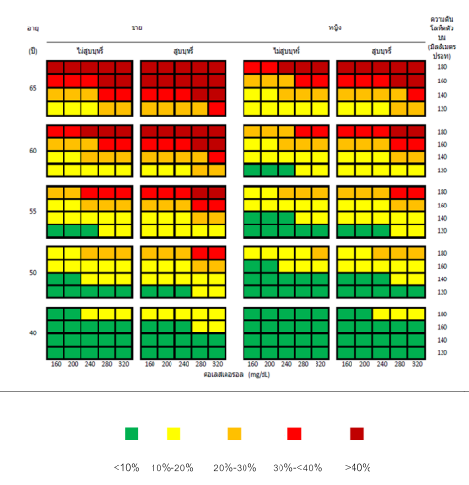
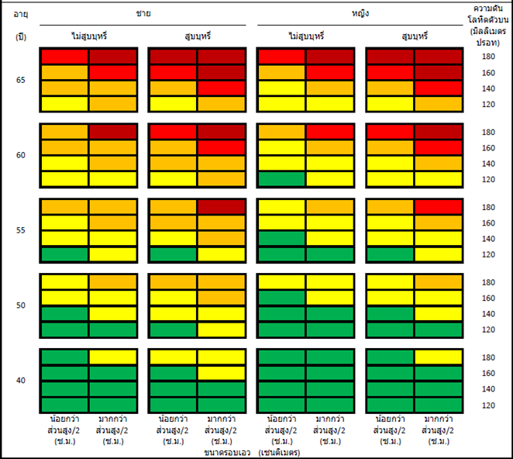
รูปแบบการดำเนินงานลดโรคหัวใจและหลอดเลือด (CVD)
ประเภทและขอบเขตบริการด้านการสร้างเสริมสุขภาพและป้องกันโรค
-ผู้ที่อายุตั้งแต่ 35 ปีขึ้นไปที่ยังไม่ได้รับการวินิจฉัยว่าเป็นโรค CVD หรือ DM หรือ HT และยังไม่ได้รับการประเมินความเสี่ยงต่อการเกิดโรคหัวใจและหลอดเลือดในรอบ 5 ปี
-เครื่องมือที่ใช้ในการประเมิน คือ Thai CV Risk Score
-สามารถตรวจไขมันโคเลสเตอรอลรวมและไขมัน HDL ทุก 5 ปี เพื่อใช้ประเมินฯ
กรณีทราบผล cholesterol
กรณีไม่ทราบผล cholesterol ในเลือด
26

Slide 27
แนวทางการดูแลรักษาโรคปอดอุดกั้นเรื้อรัง (Chronic Obstructive Pulmonary Disease)
Criteria Diagnosis
ระดับ Provisional | -ผู้ป่วยอายุมากกว่า 40 ปี ที่มีอาการไอเรื้อรัง มีเสมหะ เหนื่อยง่ายโดยอาการค่อยเป็นค่อยไป และมีอาการมากขึ้นเรื่อยๆ - พบในผู้ที่มีสาเหตุภาวะนั้น เช่น สูบบุหรี่ มลภาวะการ ประกอบอาชีพ
ระดับ Probable | Chest X-ray มีลักษณะ low flat diaphragm, intercostal space กว้าง, hyperlucency, hanging heart, increased lung marking และวินิจฉัยโรคอื่นออกไป
ระดับ Definite | Irreversible airflow limitation (post-bronchodilator FEV1 /FVC
การรักษา
1. การเลิกสูบบุหรี่ เป็นการรักษาที่มีประสิทธิภาพมากที่สุด
2. การรักษาโดยการใช้ยา (pharmacological treatment)
Bronchodilators
- Short acting β2-agonists (SABA)/anti-cholinergics
ได้แก่ fenoterol/ipratropium(Berodual)
- Long acting β2-agonists (LABA) ได้แก่ salmeterol/ fluticasone
- Theophylline ช่วยลดการกำเริบของโรคได้แต่ประสิทธิภาพต่ำ มีอาการข้างเคียงและเกิดปฏิกิริยากับยาอื่นได้บ่อย
Inhaled corticosteroids (ICS) ได้แก่budesonide มีข้อบ่งชี้
ในผู้ป่วย severe COPD ที่มีการกำเริบบ่อยครั้ง (>1 ครั้ง/ปี)
ตัวชี้วัดคุณภาพ
อัตราการได้รับการรักษาด้วยยา LABA และ/หรือ ร่วมกับ ICS ในผู้ป่วย COPD | ไม่ต่ำกว่า ร้อยละ....
อัตราการรับไว้รักษาในโรงพยาบาลของผู้ป่วย COPD | ไม่เกินร้อยละ130 ต่อแสนประชากร
อัตราการรับไว้รักษาในโรงพยาบาลซ้ำ ภายใน 28วัน ด้วยโรค COPD | ไม่เกินร้อยละ 10
27

Slide 28
ระเบียบวาระที่ 5 เรื่องเสนอเพื่อพิจารณา
5.2 การพัฒนาบุคลากร
การกำหนดบุคลากรระดับอำเภอในการควบคุมป้องกันโรคไม่ติดต่อเรื้อรัง
- ทุกอำเภอจะต้องมี System Manager จำนวน 2 คน (รพ.และสสอ.)
- รพ. ทุกแห่ง จะต้องมี Case Manager จำนวน 1 – 2 คน
- รพ.สต. ทุกแห่ง ที่มีพยาบาลวิชาชีพ ผ่านการอบรมหลักสูตร
Mini Case Manager

Slide 29
ระเบียบวาระที่ 5 เรื่องเสนอเพื่อพิจารณา
5.3 (ร่าง) คำสั่งคณะกรรมการการดำเนินงานการป้องกันควบคุมโรคไม่ติดต่อ (NCD Board) จังหวัดสระแก้ว

